Slide 1


LLA
LegendaryLegalAsistent
Bokal Gregor
Knez David
Punoševac Nikola
Notes:
Nismo naredili samo aplikacije za generiranje NDA pogodb, ampak tudi orodje, s katerim lahko take in podobne aplikacije naredimo enostavno in hitro kot še nikoli.

Slide 2
Avtomatizacija pisanja pravnih dokumentov
Notes:
Avtomatizacija pisanja pravnih dokumentov
Pravnik mora:
Napisati ustrezno oblikovano Word predlogo
Pripraviti obrazec z vprašanji, ki nadomesti intervju s pravnikom.
Aplikacija nato zgenerira prilagojen pravni dokument (NDA)

Slide 3
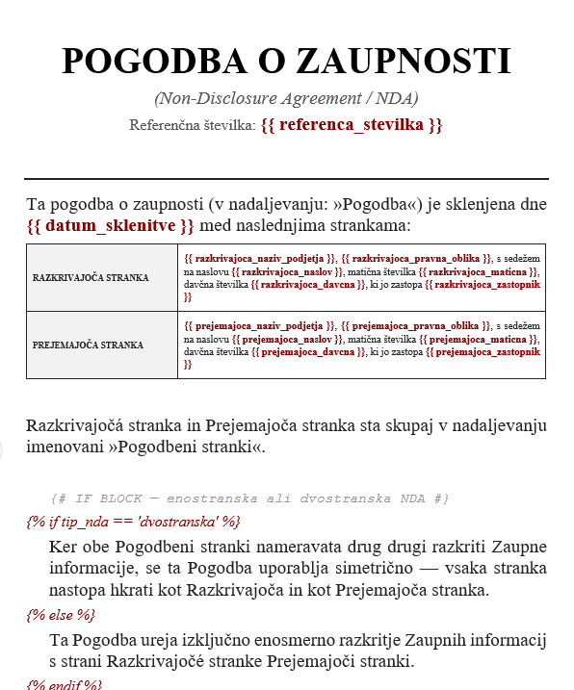
DOCX

Slide 4
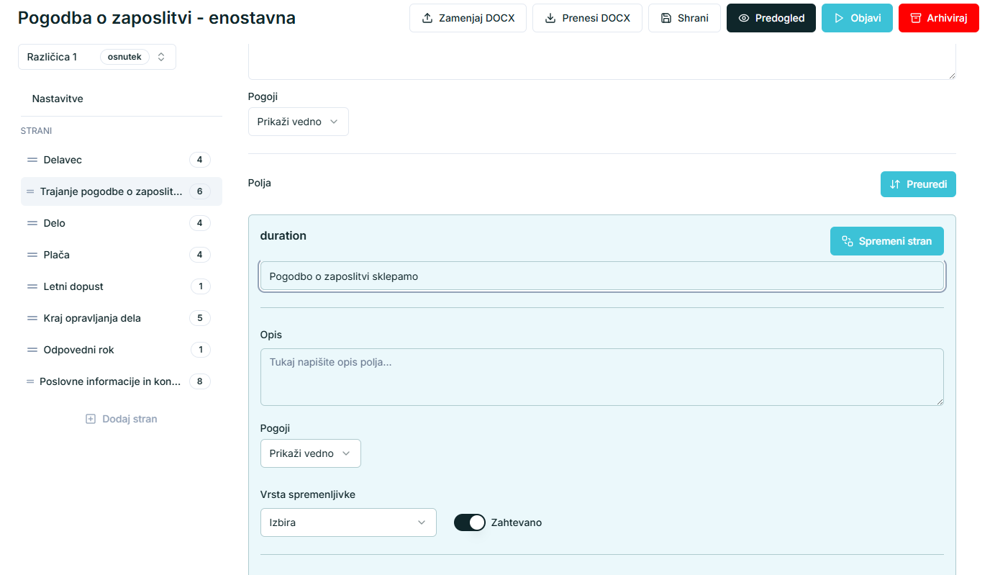
Vprašanja

Slide 5
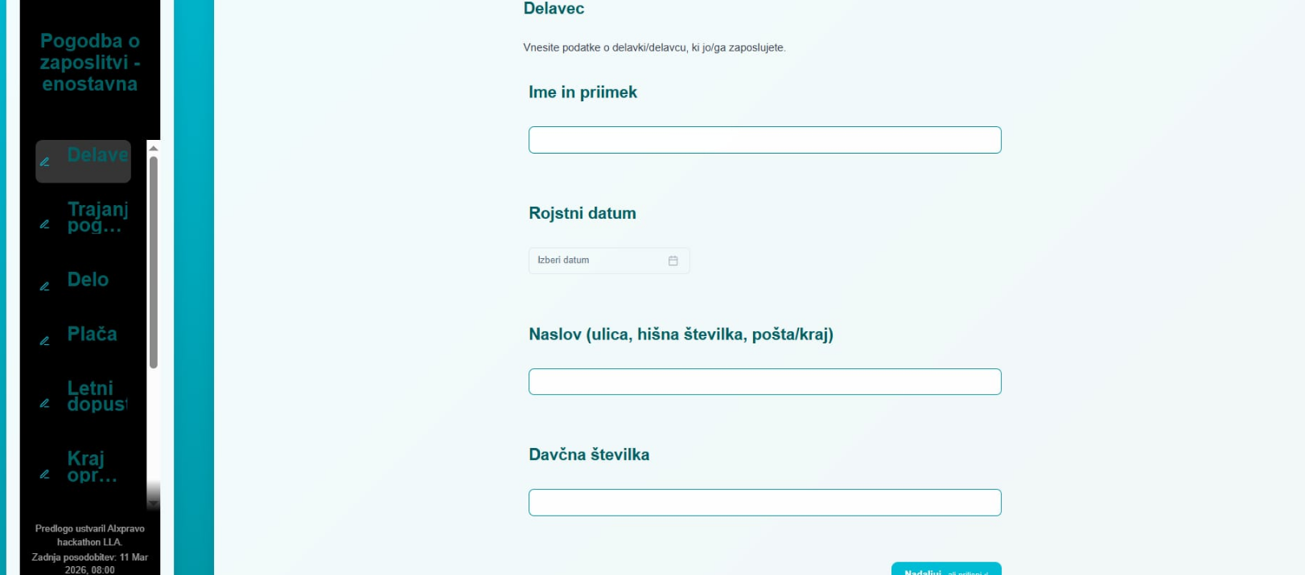
Intervju

Slide 6
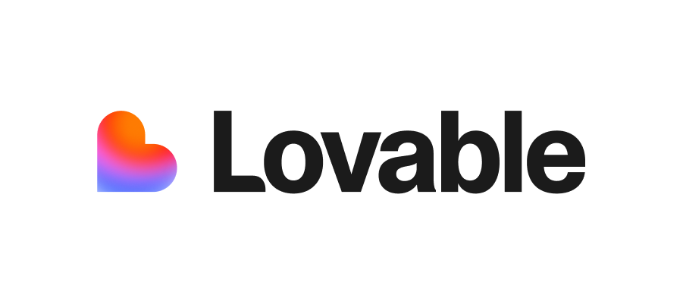

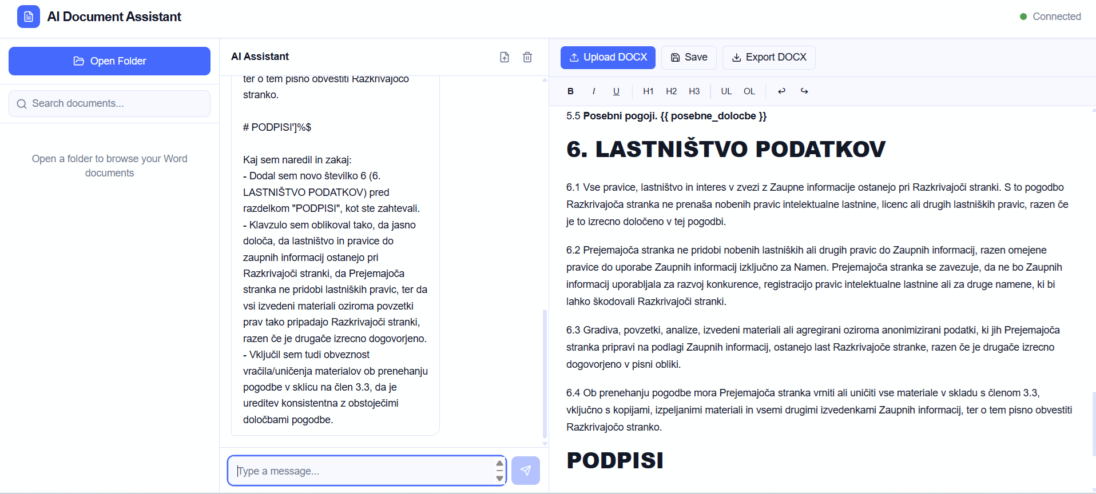

Slide 7
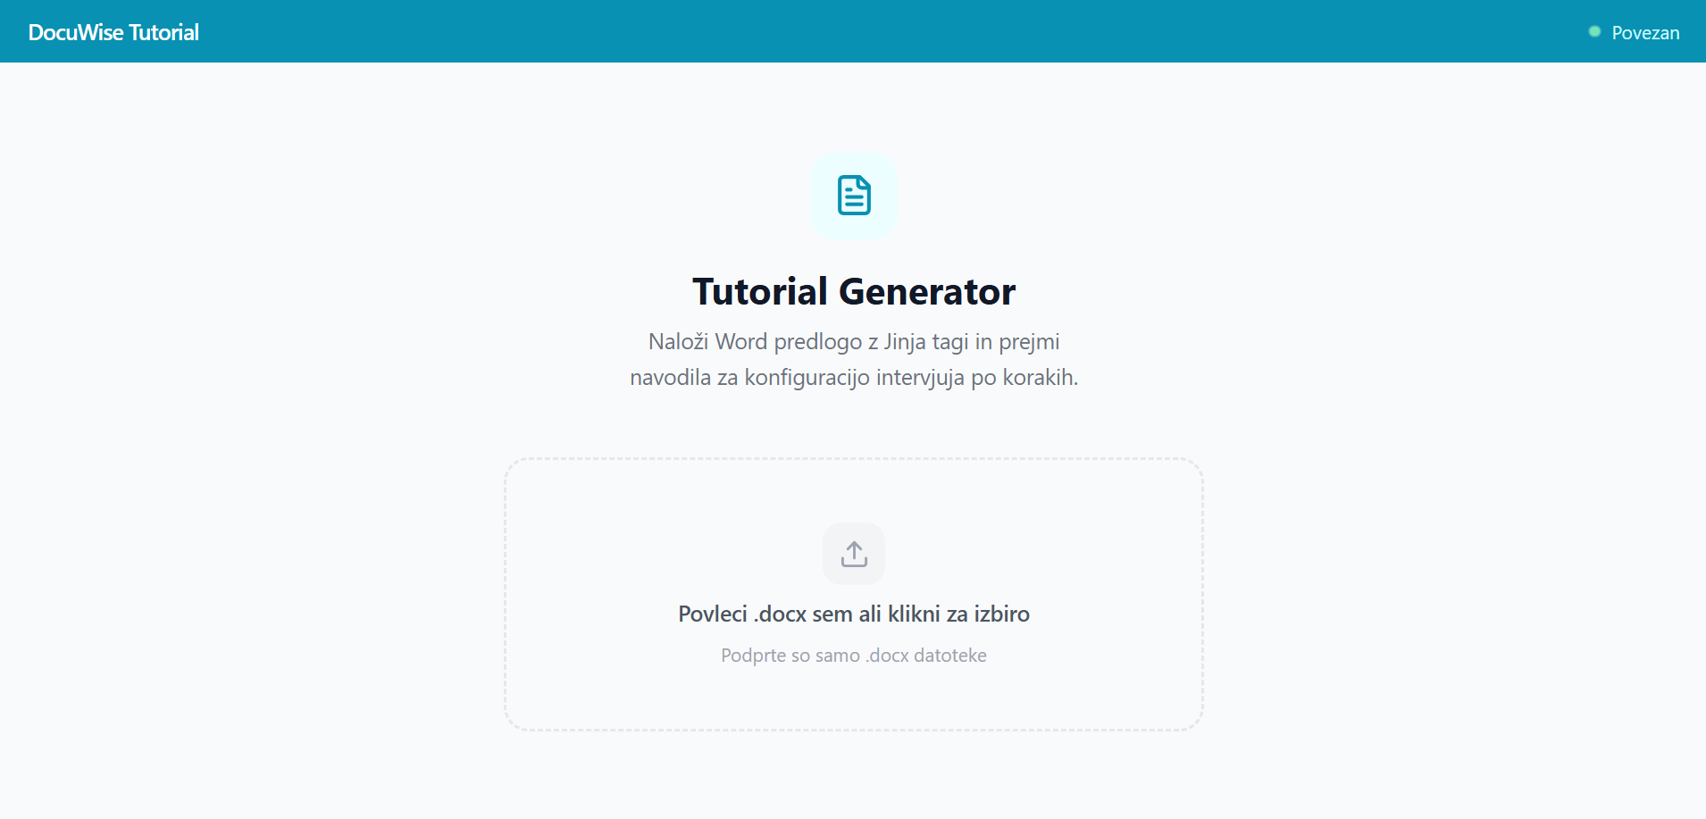

Slide 8
TUTORIAL
DOCX
JSON
LLM

Slide 9
